Slide 1

MATLAB优化算法案例分析与应用
第六章
第6章
基于GA优化的BP网络算法分析与MATLAB实现

Slide 2
MATLAB优化算法案例分析与应用
第六章
遗传算法是生物智能算法的一种，它采用生物染色体交叉变异，保留优良个体的特性，从而实现问题的求解。BP神经网络作为一个黑匣子，其应用相当广泛，也得到了广大科研爱好者的肯定，BP神经网络简单实用，收敛速度和执行效率都较高，然而就是算法的稳定性比较差，基于遗传算法优化的BP网络算法分析，采用遗传算法对BP神经网络进行权值和阈值优化求解，得到相应的权值和阈值，从而可以稳定的控制BP神经网络结构，实现问题的快速高效求解，并且大大地提高算法稳定性。

Slide 3
MATLAB优化算法案例分析与应用
第六章
6.1 遗传算法
遗传算法（GA）是模仿自然界生物进化理论发展而来的一个高度并行，自适应检测算法。遗传算法通过仿真生物个体，区别个体基因变化信息来保留高适应环境的基因特征，消除低适应环境的基因特征，以实现优化目的。遗传算法能够在数据空间进行全局寻优，而且高度的收敛。缺点就是不能有效的使用局部信息，因此需要花很长时间收敛到一个最优点。

Slide 4
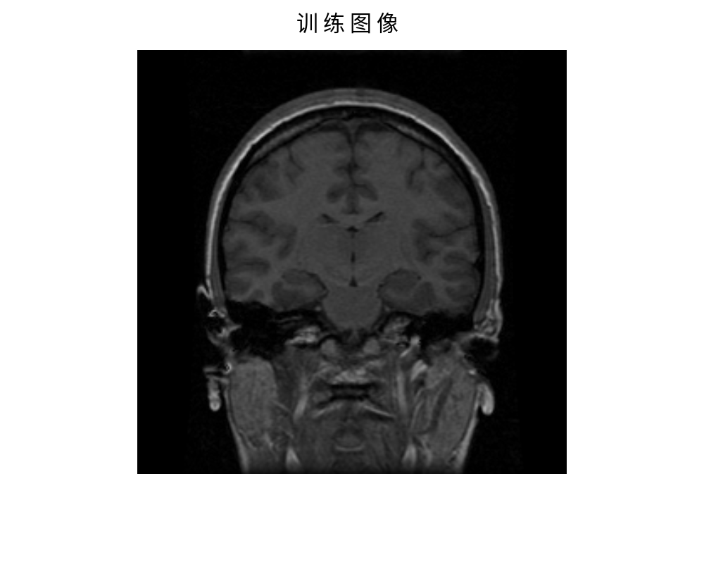
MATLAB优化算法案例分析与应用
第六章
6.3 基于GA优化的BP神经网络的大脑灰白质图像分割
图6- 1 大脑切片图像

Slide 5
MATLAB优化算法案例分析与应用
第六章
% 去掉小块
cc=bwconncomp(bw); % 连通域操作
s = regionprops(bw, {'centroid','area'}); % 标记中心
[A, id] = max([s.Area]);
bw(labelmatrix(cc)~=id)=0;
bw = imdilate(bw,blk); % 膨胀
im_sep = immultiply(im_org,bw);
% figure,imshow(im_sep);title('seperate brain,gray matter and white matter')
%% 大脑灰白质提取
% lev2 = 50/255; % 阈值
% L = zeros(size(im_sep)); %0=背景
% L(im_sep<lev2 & im_sep>0) = 2; %2=灰质

Slide 6
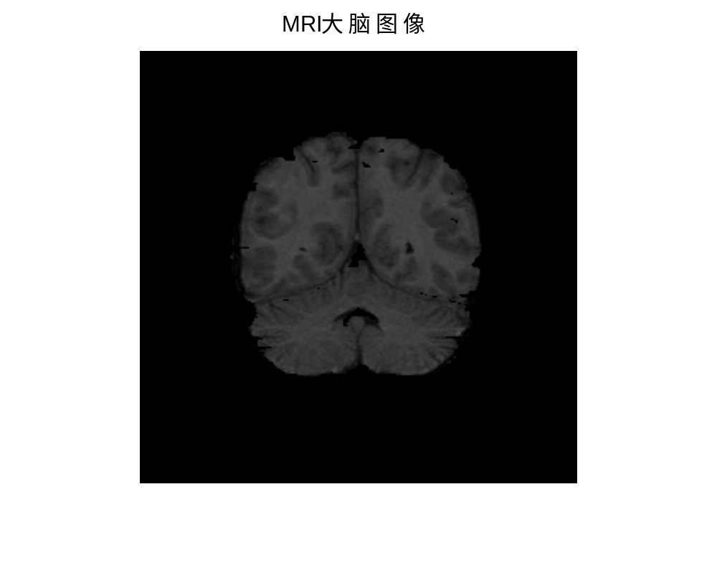
MATLAB优化算法案例分析与应用
第六章
图6- 3 大脑灰白质原始图像

Slide 7
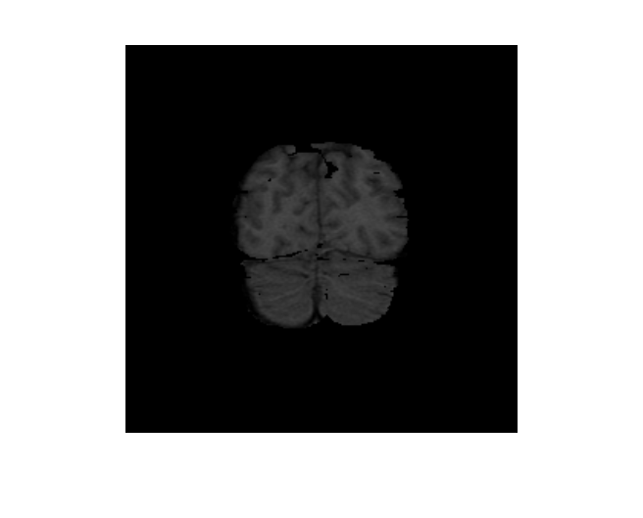
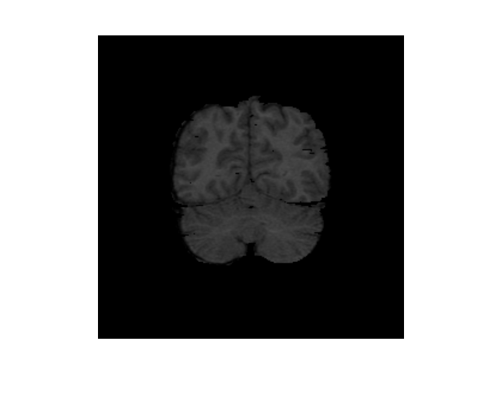
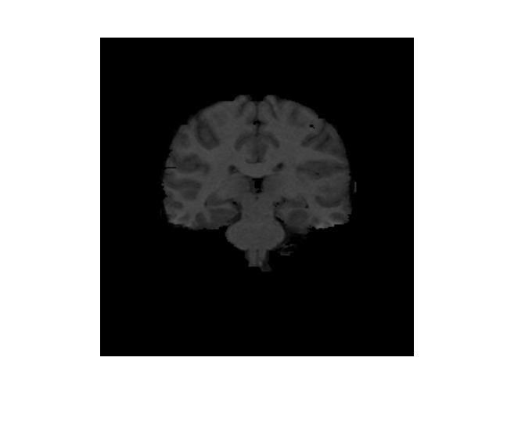
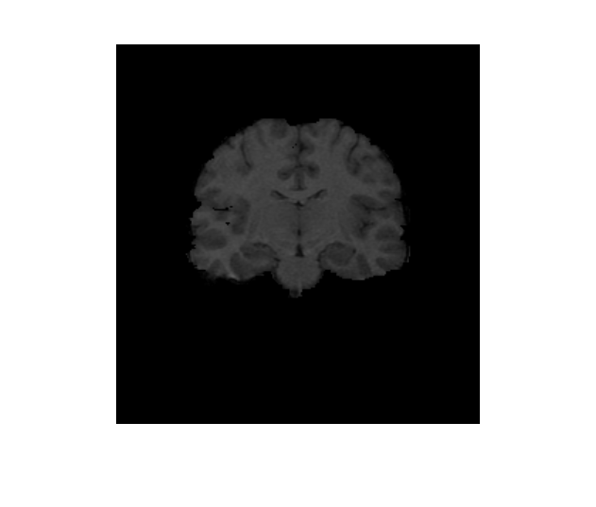
MATLAB优化算法案例分析与应用
第六章

Slide 8
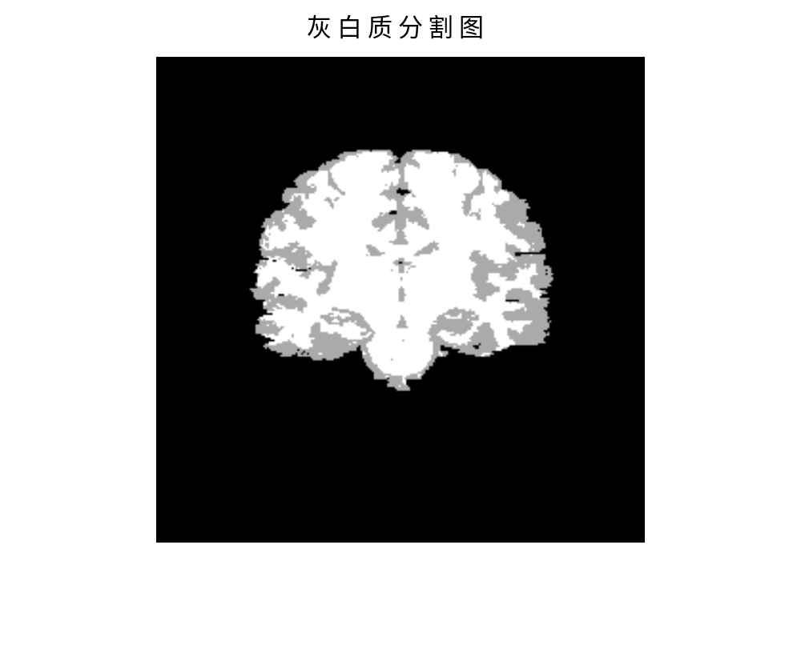
MATLAB优化算法案例分析与应用
第六章
图6- 5 灰白质分割

Slide 9
MATLAB优化算法案例分析与应用
第六章
%% BP网络设置
%节点个数
inputnum = 1; % 输入层
hiddennum = 7; % 隐藏层
outputnum = 1; % 输出层
%构建网络
nntwarn off % 警告消除
net=newff(input_train,output_train,hiddennum);

Slide 10
MATLAB优化算法案例分析与应用
第六章
交叉操作具体又是什么含义呢？打个比方，甲手上有789这三个数字，且按照顺序排列是789，乙手上也有三个数字456，且按照顺序排列是456，指定一个规则“如果抛一个骰子，如果得到数字1，则甲手上的7和乙手上的4交换，此时甲的数字为489，乙的数字为756；如果为数字2，则甲手上的8和乙手上的5交换，此时甲的数字为759，乙的数字为486；如果为数字3，则甲手上的9和乙手上的6交换，此时甲的数字为786，乙的数字为459；如果骰子的值为456时，则不进行交叉互换操作”，如此是不是感觉交叉操作很简单可理解。

Slide 11
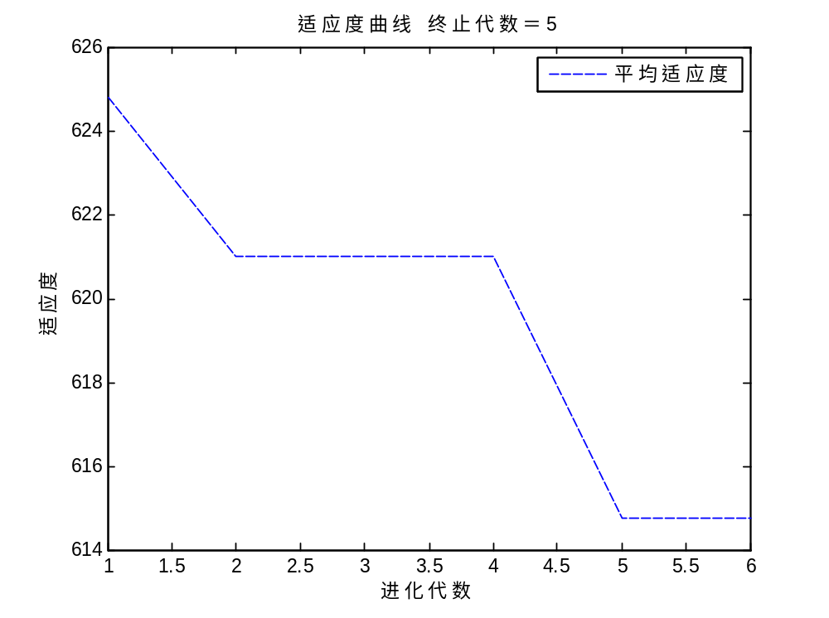
MATLAB优化算法案例分析与应用
第六章
图6- 6 适应度曲线

Slide 12
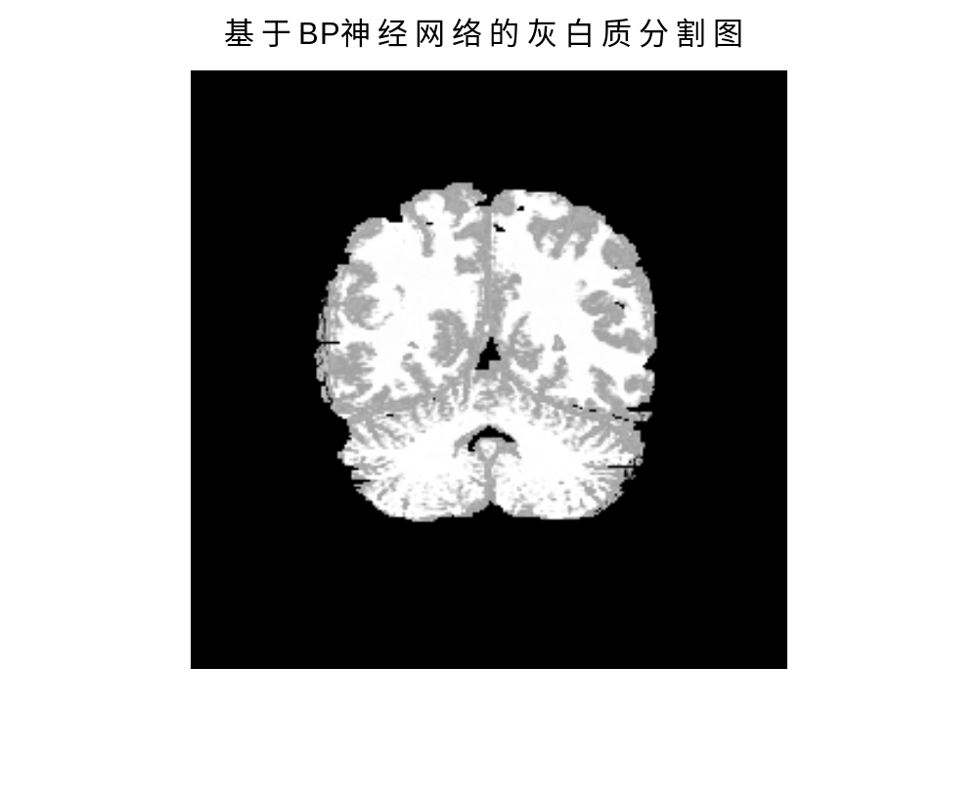
MATLAB优化算法案例分析与应用
第六章
图6- 7 大脑灰白质分割图像

Slide 13
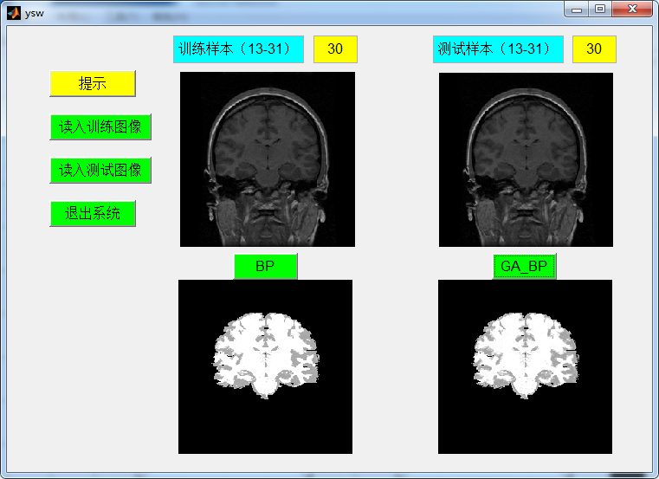
MATLAB优化算法案例分析与应用
第六章

Slide 14
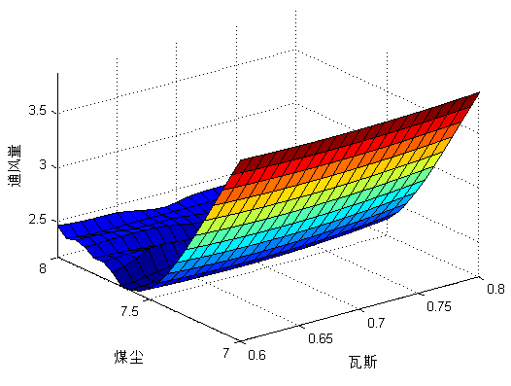
MATLAB优化算法案例分析与应用
第六章
6.4 基于GA优化的BP神经网络的矿井通风量计算
图6- 9 某工作面煤尘、瓦斯与通风量之间的关系图

Slide 15
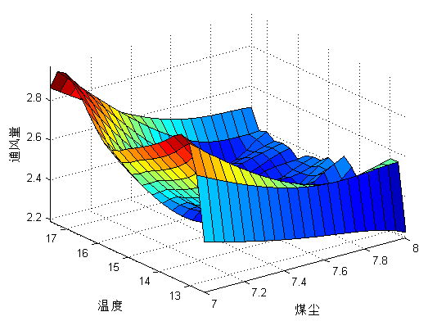
MATLAB优化算法案例分析与应用
第六章
图6- 12 某工作面温度、煤尘与通风量之间的关系图

Slide 16
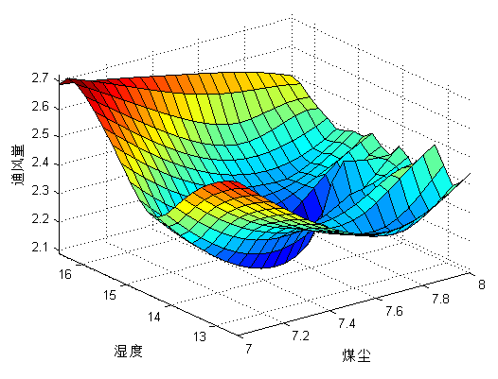
MATLAB优化算法案例分析与应用
第六章
图6- 14 某工作面温度、湿度与通风量之间的关系图

Slide 17
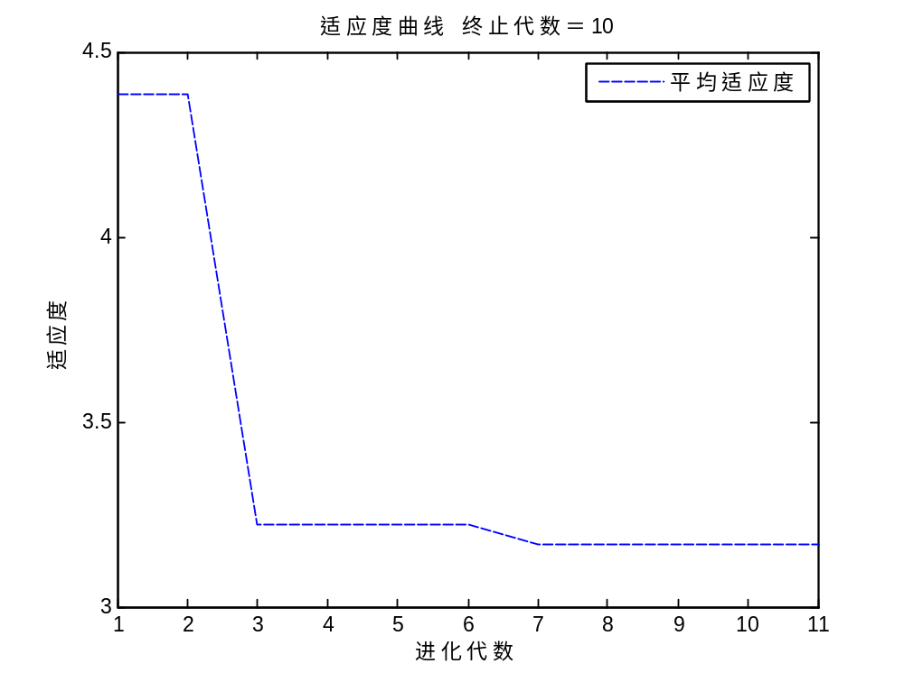
MATLAB优化算法案例分析与应用
第六章
图6- 15 遗传算法适应度曲线

Slide 18
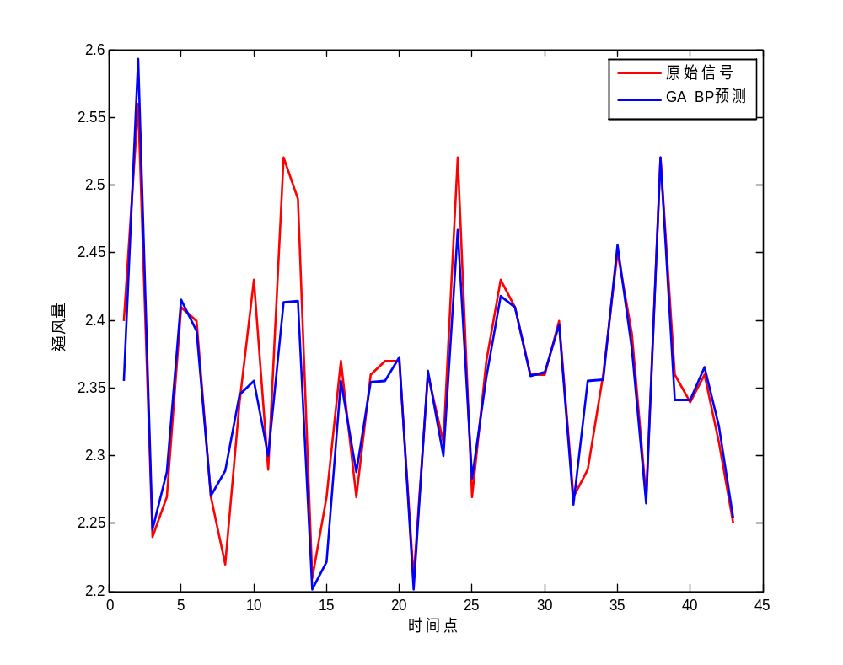
MATLAB优化算法案例分析与应用
第六章
图6- 16 基于遗传算法优化的BP神经网络算法的工作面最优通风量预测

Slide 19
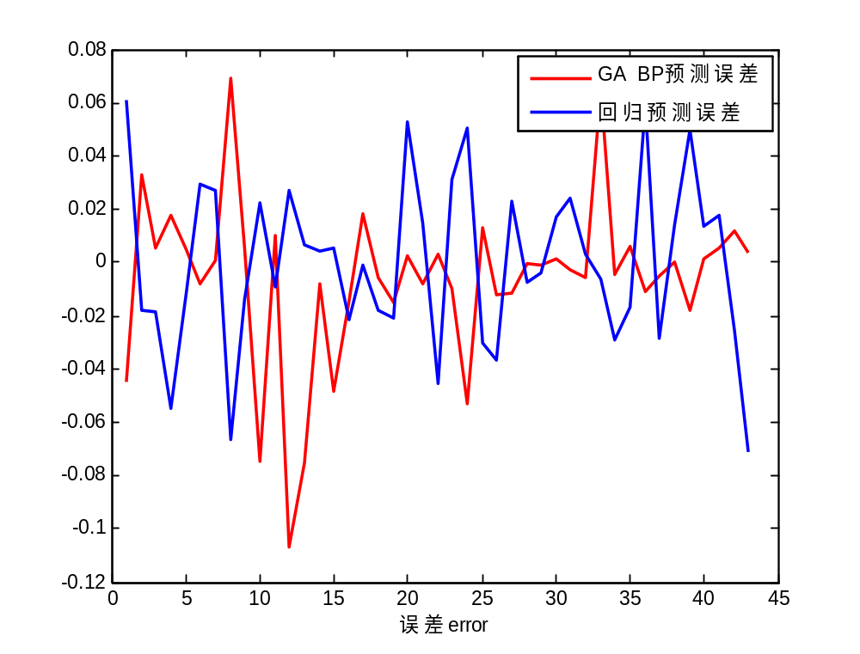
MATLAB优化算法案例分析与应用
第六章
图6- 18 GA_BP预测和回归预测工作面误差比较

Slide 20
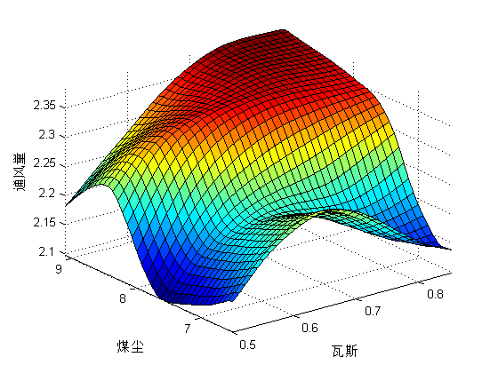
MATLAB优化算法案例分析与应用
第六章
图6- 19 煤尘、瓦斯下的工作面最优通风量估计曲面图

Slide 21
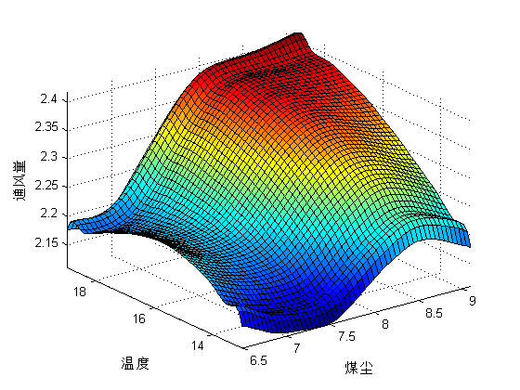
MATLAB优化算法案例分析与应用
第六章
图6- 22 温度、煤尘下的工作面最优通风量估计曲面图

